Slide 1
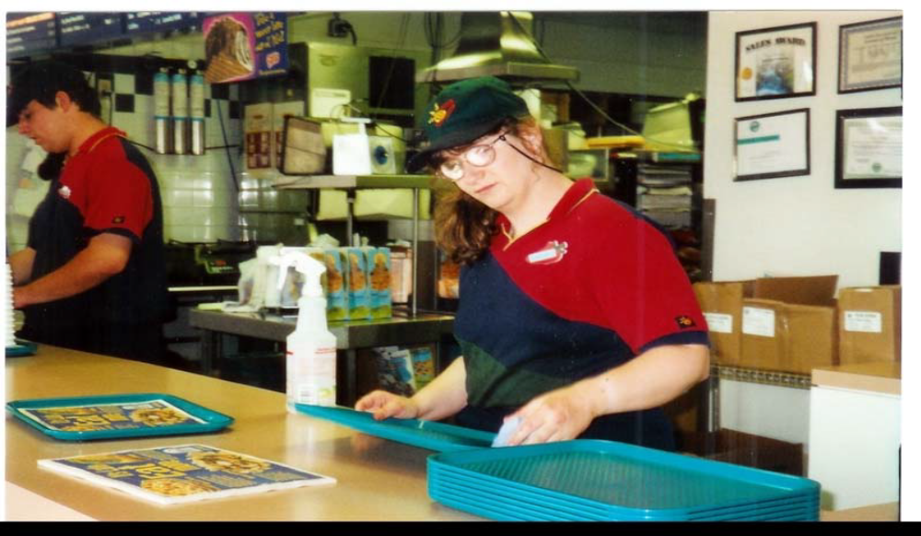
ΣχεδιΑζονταΣ μεταβΑσειΣ για Ατομα με νοητικΗ αναπηρΙα:
ΑτομικΟΣ φΑκελοΣ προετοιμασΙαΣ επαγγελματικΗΣ σταδιοδρομΙαΣ
Α. ΑΛΕΥΡΙΑΔΟΥ ΚΑΘΗΓΗΤΡΙΑ ΨΥΧΟΛΟΓΙΑΣ ΣΤΗΝ ΕΙΔΙΚΗ ΑΓΩΓΗ
ΑΠΘ, ΤΜΗΜΑ ΨΥΧΟΛΟΓΙΑΣ/FULBRIGHT SCHOLAR 2019

Slide 2
Εισαγωγή & Θεωρητικό Πλαίσιο
Διαδικασία, η οποία είναι εστιασμένη στη βελτίωση των ακαδημαϊκών και λειτουργικών δεξιοτήτων του ατόμου και αφορά ένα σύνολο δραστηριοτήτων με στοχοθεσία
ΜΕΤΑΒΑΣΗ ΑΤΟΜΩΝ ΜΕ ΝΑ & ΑΔ with Disabilities Education Act, 2004)
Bασίζεται στις εξατομικευμένες ανάγκες του/της μαθητή/τριας, λαμβάνοντας υπόψιν τα δυνατά σημεία, τις προτιμήσεις, τα ενδιαφέροντα και τις ικανότητές του/της
Περιλαμβάνει την εκπαίδευση, την καθοδήγηση, την εμπλοκή σχετικών υπηρεσιών και κοινότητας, την πρακτική άσκηση και την επαγγελματική ανάπτυξη των ενηλίκων μετά το σχολείο

Slide 3

Με ποιον τρόπο υλοποιείται η εκπαίδευση μετάβασης;
01.
02.
Εφαρμογή ερευνητικά τεκμηριωμένων πρακτικών μετάβασης
03.
Ιδιωτικές πρωτοβουλίες
Μαθήματα Επαγγελματικού προσανατολισμού
04.
Μέσω οργανωμένης επαφής σχολείου - κοινωνίας
Πρόγραμμα μαθητείας
05.
(Ιδιωτικοί φορείς σε συνεργασία με οικογένειες ατόμων με ΝΑ & ΑΑ)
(Μάθημα: σχολικός επαγγελματικός προσανατολισμός – ασφάλεια & υγεία στο χώρο εργασίας που διδάσκεται στα ΕΝ.Ε.Ε.ΓΥ.Λ.)
(πρακτικές που βελτιώνουν δεξιότητες ζωής, αυτοπροσδιορισμού, αυτορρύθμισης, απασχόλησης, κοινωνικής επικοινωνίας)
(Δημιουργία συνεργασιών με τοπικούς φορείς & επιχειρήσεις)
(Δυικό πρόγραμμα → συνδυασμός θεωρίας και πράξης)

Slide 4
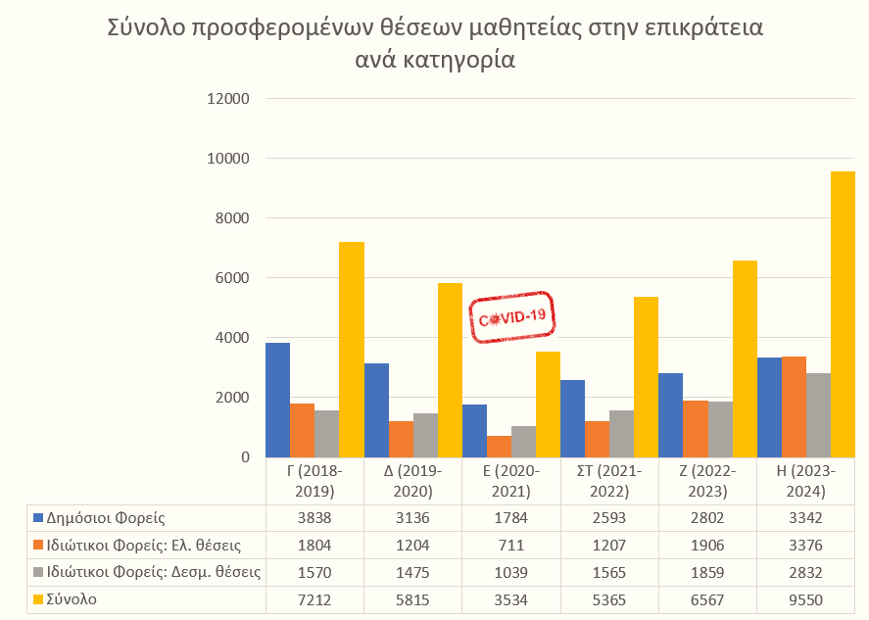
Μεταλυκειακό έτος – Τάξη μαθητείας
Μαθητεία = 9μηνο πρόγραμμα για την απόκτηση επαγγελματικών δεξιοτήτων & ένταξης στην αγορά εργασίας (μαθήματα & πρακτική άσκηση)
Το 2013 εισάγεται στο ελληνικό εκπαιδευτικό σύστημα ο θεσμός της μαθητείας του ΕΠΑ.Λ. με την ονομασία «Τάξη Μαθητείας» (N. 4186/2013) ο οποίος ξεκινά να εφαρμόζεται το 2016.
Από 2016 (7 ειδικότητες) στο 2024 (26 ειδικότητες)
Μαθητές με αναπηρία που φοιτούν στο ΕΝ.Ε.Ε.ΓΥ.Λ.: Δικαίωμα εγγραφής κατά το σχολικό έτος 2018 - 2019
Εποπτεία από ψυχολόγο ή κοινωνικό λειτουργό στο χώρο εργασίας
Πηγή: https://ergasiapdm.gr

Slide 5
Προκλήσεις μαθητών/τριών με ΝΑ & ΑΑ κατά τη μετάβαση
5
3
1
2
4
Μειωμένη προσβασιμότητα, ελλιπείς πολιτικές
(Γκιαούρη et al., 2023)
Έλλειψη εναρμόνισης με την αγορά εργασίας &
Υψηλά ποσοστά ανεργίας
(Vornholt et al., 2018)
Προκαταλήψεις, στερεότυπα
(Tsalis et al., 2018∙Rachanioti et al., 2021)
Έλλειψη γνώσεων, δεξιοτήτων και κατάρτισης από την πλευρά των εκπαιδευτικών
(Morningstar & Benitez, 2013∙ Almalki et al., 2021 ∙ Björk-Åman et al., 2021)
Ποσοστό ανεργίας: 46% στην Ελλάδα έναντι 30% στην Ευρώπη
Ποσοστό απασχόλησης: 50% στην Ελλάδα έναντι 34% στην Ευρώπη (Neither in Employment nor in Education and Training, NEET, 2022)
Φόβος αποτυχίας στην εργασία, άγχος, χαμηλές προσδοκίες, δυσκολία διαπροσωπικών σχέσεων στην εργασία, εξάρτηση από το οικογενειακό περιβάλλον
(Forte et al., 2011∙Young et al., 2016 ∙ Mazzotti et al., 2021)

Slide 6

Καθορισμός δυσκολιών των εκπαιδευτικών στην εκπαίδευση των μαθητών/τριών με ΑΔ για τη μετάβαση
1) Ανεπάρκεια όσον αφορά τις γνώσεις για την προετοιμασία μετάβασης (Li et al., 2009)
2) Δυσκολεύονται να αντιληφθούν τις ανάγκες μετάβασης (Prater et al., 2000)
3) Χαμηλή κλίση και ενδιαφέρον για τον προγραμματισμό και την οργάνωση της μετάβασης (Almalki et al., 2021)
4) Στάσεις και αντιλήψεις (Soresi et al., 2007)
5) Έλλειψη προγραμμάτων εκπαίδευσης και εξειδίκευσης (Morningstar και Benitez, 2013)
6) Έλλειψη κατάλληλων εγκαταστάσεων (Majid & Razzak, 2015)

Slide 7
Η σημαντικότητα σχεδιασμού και εφαρμογής υποστηρικτικών δράσεων μετάβασης από τη μία βαθμίδα της εκπαίδευσης στην άλλη, καθώς και στην προετοιμασία για την επαγγελματική ζωή, έχει συχνά επισημανθεί από τους αρμόδιους φορείς, χωρίς όμως να έχει δημιουργηθεί ένα επίσημο θεσμικό πλαίσιο για την υλοποίησή τους. Οι όποιες δράσεις εφαρμόζονται, κατά καιρούς, στον τομέα αυτό αποτελούν μεμονωμένες πιλοτικές πρωτοβουλίες.
Επίσης, δεν έχει δοθεί ιδιαίτερη μέριμνα για την υλοποίηση προγραμμάτων μετάβασης για τους/τις μαθητές/τριες με ειδικές εκπαιδευτικές ανάγκες ή και αναπηρία.
Οι μεταβάσεις φαίνεται να είναι δύσκολες και συχνά απογοητευτικές για τους/τις μαθητές/τριες με αναπηρία, ειδικά η μετάβαση από ένα τυπικό εκπαιδευτικό περιβάλλον σε καταστάσεις ζωής μετά το σχολείο.

Slide 8
Αυτοί/ες οι μαθητές/τριες αποτελούν ομάδα υψηλού κινδύνου στην διαδικασία μετάβασης (Spencer, 2005). Δεν υπάρχουν συχνά εναλλακτικές διαδρομές για εκείνους/ες λόγω περιορισμένων ευκαιριών μεταδευτεροβάθμιας εκπαίδευσης ή ακατάλληλης καθοδήγησης. Ο υψηλός βαθμός επικινδυνότητας σχετίζεται τόσο με τα ιδιαίτερα ατομικά χαρακτηριστικά που διαθέτουν όσο και με ευρύτερες λειτουργικές διαστάσεις του νέου πλαισίου, όπου μεταβαίνουν (Doyle, 2017. Jindal-Snape & Miller, 2008).
Καλούνται επίσης, να εκπαιδευτούν σε ένα εξαιρετικά ανταγωνιστικό μαθησιακό περιβάλλον, όπου υπάρχει έλλειψη ευέλικτων προγραμμάτων και διδακτικών προσεγγίσεων, έλλειψη δομών και συστημάτων υποστήριξης, καθώς και ανεπαρκής συχνά ενημέρωση όλων των ειδικοτήτων σε θέματα αναπηρίας, συμπερίληψης και διαφοροποιημένης προσέγγισης

Slide 9
Αντιμετωπίζουν μια σειρά από δυσκολίες στην ανάπτυξη των κοινωνικών και προσωπικών τους δεξιοτήτων, γεγονός που δυσχεραίνει την ομαλή προσαρμογή τους στο νέο σχολικό πλαίσιο, την ανάπτυξη θετικών αλληλεπιδράσεων με συμμαθητές/τριες και την εκμάθηση νέων θετικών κοινωνικών συμπεριφορών (Didaskalou, Stavrousi, & Vlachou, 2015).
Οι ακαδημαϊκές τους δυσκολίες γίνονται συνήθως πιο έκδηλες και έντονες στη δευτεροβάθμια εκπαίδευση εξαιτίας των υψηλότερων μαθησιακών απαιτήσεων και των πολύπλοκων επίσημων διαδικασιών αξιολόγησης που εφαρμόζονται και οι οποίες ασκούν επιπλέον αρνητική επιρροή στην ήδη ευάλωτη αυτοαντίληψη που διαθέτουν.

Slide 10
Τα άτομα με νοητική αναπηρία αντιμετωπίζουν επίσης, πολλαπλές μορφές διακρίσεων που σχετίζονται με την αναπηρία τους, ειδικά στον τομέα της εκπαίδευσης, της υγείας και ειδικότερα στον τομέα της απασχόλησης (Mays, 2006, Strickler, 2001). Τα άτομα με νοητική αναπηρία συνθέτουν την ομάδα του πληθυσμού που δέχεται τη μεγαλύτερη κοινωνική διάκριση (Hogan, Kyaw-Myint, Harris & Denronden, 2012) λόγω του χαμηλού επιπέδου δεξιοτήτων και των στερεοτυπικών αντιλήψεων σχετικά με τις ικανότητές τους (Dempsey & Ford, 2009). Συνήθως, έχουν μειωμένες οικονομικές ευκαιρίες που συνδέονται με την οικογένεια, μένουν στο σπίτι και είναι άνεργοι (Walsh, Kerr & van Schrojenstein Lantman-de Valk, 2003).
Η έρευνα της Eurostat υποστηρίζει ότι τα άτομα με αναπηρίες έχουν 40% περισσότερες πιθανότητες να είναι εκτός εργασίας, εκπαίδευσης ή κατάρτισης (European Foundation for the Improvement of Living and Working Conditions, 2012).

Slide 11
Ο σχεδιασμός μετάβασης παρέχει έναν συστηματικό τρόπο κριτικής αντιμετώπισης των προγραμματισμένων περιοχών μετάβασης και τη συνεκτίμηση των ατομικών προτιμήσεων, των ενδιαφερόντων, των δυνατοτήτων και των αναγκών των μαθητών/τριών.
Τέσσερις είναι οι τομείς που εξετάζονται για τον προγραμματισμό της μετάβασης που επιβεβαιώνουν το σκοπό και την ποιότητα της και αναπτύσσουν τους στόχους του παιδιού. Αυτές είναι:
η μεταδευτεροβάθμια επαγγελματική εκπαίδευση,
η απασχόληση,
η ανεξάρτητη διαβίωση και
η συμμετοχή στην κοινότητα.

Slide 12
Αρχικά όμως, ο προγραμματισμός για το μέλλον και η προετοιμασία για την ενήλικη ζωή είναι μια σταδιακή διαδικασία που ξεκινά από πολύ μικρή ηλικία. Οι οικογένειες, οι εκπαιδευτικοί, οι ειδικοί, οι φροντιστές και οι φίλοι μπορούν να βοηθήσουν τα άτομα με νοητική αναπηρία να γίνουν ενεργά μέλη της κοινότητάς τους, να αναπτύξουν την ανεξαρτησία τους και τις ευκαιρίες απασχόλησης, να γνωρίσουν νέα πράγματα και να χρησιμοποιήσουν τις ικανότητές στους για να ζήσουν μια πλήρη ζωή.

Slide 13
Οι βασικές πληροφορίες συλλέγονται με πολλούς τρόπους (συνεντεύξεις, ερωτηματολόγια, δείγματα/φύλλα εργασίας, αξιολογήσεις, συστηματική παρατήρηση, παιχνίδια ρόλων, εποπτεία κ.ά.) από τους/τις μαθητές/τριες, τους γονείς ή κηδεμόνες και το προσωπικό του σχολείου, οι οποίες μπορούν να χρησιμεύσουν ως μια μορφή αναγνώρισης και τεκμηρίωσης των αναγκών μετάβασης.
Σε κάθε μια από αυτές, μπορεί εύκολα κάποιος να αναγνωρίσει την παρουσία ανάπτυξης κοινωνικών δεξιοτήτων, δεδομένου ότι η νοητική αναπηρία περιλαμβάνει σημαντικούς περιορισμούς στις γνωστικές λειτουργίες και τις συμπεριφορές που απαιτούνται για την καθημερινή κοινωνική ζωή.

Slide 14
Στη συνέχεια, σχεδιάζουμε ατομικούς φακέλους για την προετοιμασία της επαγγελματικής σταδιοδρομίας παρέχοντας στους/στις μαθητές/τριες τη δυνατότητα να υποστηρίξουν τους εαυτούς τους.
Στον ατομικό τους φάκελο σε έντυπη ή ηλεκτρονική μορφή έχουν επομένως ένα οπτικοποιημένο υλικό, με εικόνες και φωτογραφίες, το οποίο παρουσιάζει τις ικανότητές τους, τις δεξιότητες και τις προτιμήσεις τους, καθώς και το έργο (δείγματα δουλειάς) σύντομες αναφορές ή φωτογραφίες, βίντεο από την εργασιακή τους εμπειρία είτε στα πλαίσια της πρακτικής άσκησης/μαθητείας, της εθελοντικής υπηρεσίας είτε της εργασιακής απασχόλησης στο πέρασμα του χρόνου.

Slide 15
Μεταφέρουν λοιπόν όλες τις σημαντικές και απαραίτητες πληροφορίες με έναν ουσιαστικό και κατανοητό τρόπο. Ως εκπαιδευτικό εργαλείο παρέχει επίσης στους/στις εκπαιδευτικούς έναν συστηματικό και οργανωμένο τρόπο ενεργοποιήσουν και να υποστηρίξουν τον/την μαθητή/τρια στη διαδικασία του προγραμματισμού της μετάβασης και να ενημερώσουν άμεσα, γρήγορα και εύκολα τους μελλοντικούς φορείς απασχόλησης.
Επιπρόσθετα, παρέχει στους γονείς ένα συνεχές δυναμικό εργαλείο καταγραφής των εμπειριών και υπεράσπισης των παιδιών τους στα πλαίσια της επαγγελματικής τους σταδιοδρομίας και στην επικοινωνία κάθε φορά με νέους φορείς απασχόλησης.

Slide 16
Πρόκειται για μια συλλογή των πιο σημαντικών πληροφοριών που παρουσιάζει εκτενώς τα ενδιαφέροντα του ατόμου με νοητική αναπηρία, τις δεξιότητες, τα ταλέντα, τις προτιμήσεις και τις στάσεις, τα μαθησιακά και εργασιακά επιτεύγματα, καθώς και την εξέλιξή του, την πρόοδο με την πάροδο του χρόνου. Αναπαριστά όλη την πορεία του ατόμου, τους σημαντικούς σταθμούς της προσωπικής, ακαδημαϊκής, κοινωνικής και επαγγελματικής ζωής του ατόμου, τις διαδικασίες και τα επιτυχή αποτελέσματα του (π.χ. βαθμοί προόδου, βραβεία, διακρίσεις), καθώς και τα μελλοντικά σχέδια και επιθυμίες.
Δίνει επίσης τη δυνατότητα για άμεση κινητοποίηση και συμμετοχή των μαθητών/τριών στο σχεδιασμό και στην παρουσίαση του φακέλου με δημιουργικό ή καλλιτεχνικό και αυθεντικό τρόπο (π.χ. προσωπική επιλογή φωτογραφιών, εικόνων και βιντεο-ιστορία, σχεδιασμός εξωφύλλου, σχόλια/λεζάντες).

Slide 17
Αναδεικνύει στοιχεία της προσωπικότητάς τους, τα δυνατά σημεία και τις ικανότητές τους, τις δεξιότητες μάθησης και παρέχει πληροφορίες για τις μετά το σχολείο επιλογές, το επίπεδο ανεξαρτησίας, λειτουργικότητας, προσβασιμότητας και συμμετοχής τους στην κοινότητα, καθώς και για τις ανάγκες (π.χ. κινητικότητας, όρασης, ακοής, ιατρικές πληροφορίες, ειδική διατροφή κ.ά.) και το επίπεδο υποστήριξης που απαιτείται (π.χ. στον τρόπο οργάνωσης του εργασιακού περιβάλλοντος και του χρόνου εργασίας, στη ρύθμιση των κοινωνικών αλληλεπιδράσεων, των συναισθηματικών αντιδράσεων και της επικοινωνίας, στις προσαρμογές/τροποποιήσεις, στα υλικά, στον εξοπλισμό, στα βοηθήματα υποστηρικτικής τεχνολογίας κ.ά.) (Blakeslee, 2016. Doyle, 2017).

Slide 18
οδηγΙεσ και ιδΕεσ για τουσ/τισ μαθητΕσ/τριεσ με νοητικΗ αναπηρΙα, τουσ εκπαιδευτικοΥς και τουσ γονεΙσ
ατομικοΣ φακΕλοΣ μετΑβασησ

Slide 19
Φύλλο πληροφοριών για το/τη μαθητή/τριας
(Συμπληρώνεται ετήσια)
Το εξατομικευμένο έντυπο αυτό δίνει την ευκαιρία στον/στην μαθητή/τρια να κάνει μία εισαγωγή και να παρουσιάσει τον εαυτό του/της (π.χ. βασικά προσωπικά δημογραφικά στοιχεία). Το δεύτερο μέρος αυτού του εντύπου παρέχει την ευκαιρία να μοιραστεί προσωπικές πληροφορίες προηγούμενου έτους, σύντομη βιογραφία με σημαντικά γεγονότα της ιστορίας ζωής (π.χ. προηγούμενες προσωπικές, οικογενειακές, σχολικές εμπειρίες), πληροφορίες για μελλοντικά σχέδια, όνειρα, επιθυμίες, καθώς και πληροφορίες σχετικά με την υποστήριξη που θα επιθυμούσε να λάβει.
Σχετικά με μένα
«Τα δυνατά μου σημεία/Τα πλεονεκτήματά μου»
(Ενημέρωση σε τακτική βάση)
Αυτό το πεδίο θα πρέπει να επικαιροποιείται συνεχώς και τα άτομα να προσθέτουν νέες δεξιότητες, κλίσεις και ταλέντα. Η λίστα θα δώσει την ευκαιρία στα άτομα να προβληματιστούν και να σκεφτούν πώς μπορούν τα δυνατά τους σημεία να τα μοιραστούν και να τα χρησιμοποιήσουν στην κοινότητά τους.

Slide 20
Σχετικά με τα φύλλα εργασίας μου
«Δραστηριότητες που απολαμβάνω»
(Ενημέρωση ανάλογα με τις ανάγκες)
Αυτά τα φύλλα εργασίας θα βοηθήσουν τα άτομα να αναπτύξουν μια λίστα με τις προτιμήσεις τους, τις καθημερινές αγαπημένες ασχολίες, συνήθειες, δραστηριότητες, τα δυνατά τους σημεία και τους στόχους και να χτίσουν τις δεξιότητες και τις σχέσεις στην κοινότητά τους, στο σπίτι και στο σχολείο. Η συμμετοχή σε μια ποικιλία αθλητικών, ψυχαγωγικών, πολιτιστικών και κοινωνικών δραστηριοτήτων που απολαμβάνουν είναι ένας άλλος τρόπος για να αυξηθούν οι δεξιότητες, οι σχέσεις και οι δεσμοί με την κοινότητά τους. Δίνεται επίσης η δυνατότητα να αποκτήσουν μία ολοκληρωμένη εικόνα της ζωής τους, συνεκτιμώντας τι συμβαίνει στο σχολείο, στο σπίτι, στη δική τους κοινότητα, στον ελεύθερο χρόνο που περνούν μαζί με τους φίλους ή χωρίς. Είναι σημαντικό να γίνει παρουσίαση των προγραμμάτων δραστηριοτήτων τους, του διαθέσιμου κύκλου/δικτύου των σημαντικών προσώπων της ζωής τους, των φίλων και των γνωστών, ώστε να μοιραστούν τα άτομα τους στόχους τους και τις επιθυμίες τους για να σχεδιάσουν τα επόμενα βήματα της ζωής τους.

Slide 21
«Δραστηριότητες που δεν μου αρέσουν»
(Ενημέρωση ανάλογα με τις ανάγκες)
Είναι πολύ σημαντικό να ενημερώσουν τους άλλους για αυτά που τους ενοχλούν ή δεν τους αρέσουν. Είναι επίσης σημαντικό να ενημερώσουν τους άλλους για το αν θα ήθελαν κάποια υποστήριξη για να αντιμετωπίσουν θετικά τις δύσκολες καταστάσεις ή τις ενοχλήσεις.
«Στυλ Μάθησης»
(Ενημέρωση ανάλογα με τις ανάγκες)
Είναι σημαντικό να κατανοήσουν το στυλ μάθησης (π.χ. οπτικός, ακουστικός, κιναισθητικός, πολυαισθητηριακός τύπος) και τι είδους προσαρμογές και διευθετήσεις μπορεί να χρειαστούν. Γνωρίζοντας το στυλ μάθησης τους, το κατάλληλο περιβάλλον, τα υλικά που θα χρειαστούν και τις αποτελεσματικές μεθόδους, μπορεί να είναι βοηθητικό για τους άλλους ώστε να τους υποστηρίξουν για να μάθουν νέα πράγματα.

Slide 22
Επικοινωνία
(Ενημέρωση ανάλογα με τις ανάγκες)
Η ικανότητα αποτελεσματικής επικοινωνίας με άλλους είναι πολύ σημαντική. Η υποστηρικτική τεχνολογία έχει συμβάλει σημαντικά στην δημιουργία συσκευών επικοινωνίας που υποστηρίζουν τα άτομα με προβλήματα στην επικοινωνία. Για άτομα που χρησιμοποιούν τη νοηματική γλώσσα ή τους πίνακες επικοινωνίας είναι σημαντικό να υπάρχει μια λεπτομερή περιγραφή ίσως και εικόνες του συστήματος επικοινωνίας που χρησιμοποιούν.
Μερικές από τις πληροφορίες που μπορεί να συμπεριληφθούν σε αυτόν τον τομέα είναι οι εξής:
Γλώσσα Συμβόλων: Ποια σύμβολα γνωρίζετε;
Υποστηρικτική Τεχνολογία: Περιγράψτε το συγκεκριμένο σύστημα επικοινωνίας και έχετε εικόνες που δείχνουν ότι το χρησιμοποιείτε.
Εάν έχετε περιορισμένη επικοινωνία: Τι έχει δοκιμάσει στο παρελθόν; Τι λειτούργησε και τι δεν λειτούργησε για εσάς;
Κοινοποιήστε τις περιγραφές του στυλ επικοινωνίας σας στους άλλους για να μπορέσουν να σας υποστηρίξουν. Για παράδειγμα:
Μίλα πιο αργά και καθαρά
Να έχεις βλεμματική επαφή πριν μιλήσεις
Δείξτε μου το αντικείμενο που σχετίζεται με τη δραστηριότητα
Εδώ είναι τα σύμβολα, οι χειρονομίες και οι λέξεις που χρησιμοποιώ
Αυτά είναι τα πράγματα που πρέπει να κάνετε ή να πείτε για να σας προσέξω
Αυτά είναι τα πράγματα που πρέπει να κάνετε ή να πείτε εάν δεν με καταλαβαίνετε

Slide 23
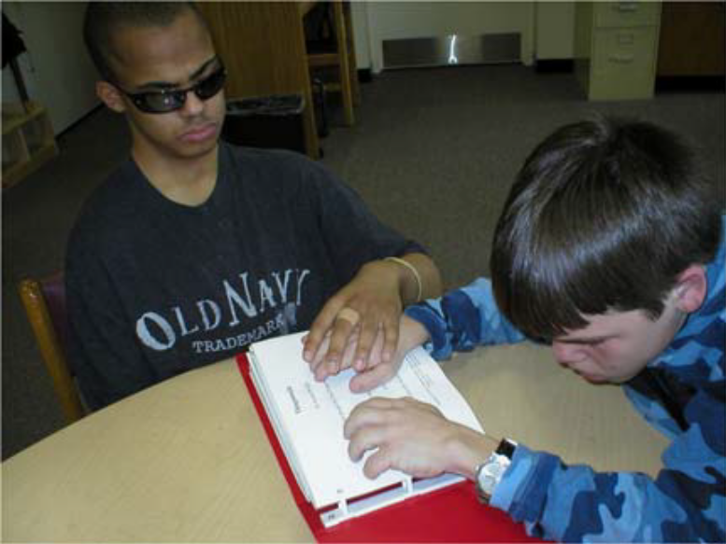
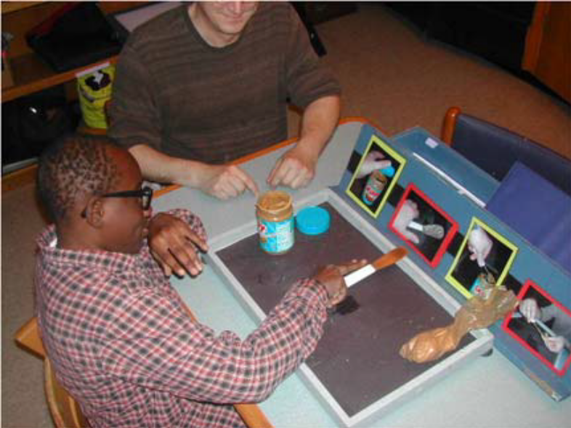
Ιατρικές πληροφορίες
(Ενημέρωση ανάλογα με τις ανάγκες)
Αυτό το φύλλο εργασίας δίνει την ευκαιρία στα άτομα με αναπηρία να μοιραστούν πληροφορίες σχετικά με την ιατρική τους κατάσταση που μπορεί να είναι χρήσιμες για τους άλλους να κατανοήσουν και να τους υποστηρίξουν (π.χ. εάν παίρνουν φάρμακα που έχουν παρενέργειες και μπορεί να επηρεάζουν την επίδοσή τους ή τη διάθεσή τους, στοιχεία για πρόσωπα επαφής έκτακτης ανάγκης, στοιχεία προσωπικού/οικογενειακού γιατρού, ασφαλιστική κάλυψη, πληροφορίες για ειδική δίαιτα, πληροφορίες σχετικά με την κατάσταση της υγείας και ανάγκες φροντίδας κ.ά.)
«Ο Προσαρμοστικός Εξοπλισμός μου»
(Ενημέρωση ανάλογα με τις ανάγκες)
Πολλοί μαθητές/τριες με αναπηρία χρησιμοποιούν προσαρμοστικό εξοπλισμό ή συσκευές για υποστήριξη, μετακίνηση και προσβασιμότητα. Υπάρχουν πολλοί διαφορετικοί τύποι εξοπλισμού και ο καθένας εξατομικεύεται για το άτομο που το χρησιμοποιεί. Είναι σημαντικό να παρέχεται μια λεπτομερή περιγραφή και, ενδεχομένως εικόνες ή βίντεο, για να δείξουν πώς χρησιμοποιούν τον προσαρμοστικό εξοπλισμό.
«Τοποθέτηση» (Ενημέρωση ανάλογα με τις ανάγκες)
Αν τα άτομα χρειάζονται υποστήριξη με την τοποθέτηση ή το κάθισμα τους, είναι χρήσιμο να παρέχεται μία περιγραφή από τον/την θεραπευτή/τρια μαζί με φωτογραφίες, αν θέλουν οι άλλοι να τους βοηθήσουν αν προκύψει ανάγκη. Είναι χρήσιμο να έχουν φωτογραφίες με αυτά που πρέπει και δεν πρέπει να γίνουν.

Slide 24
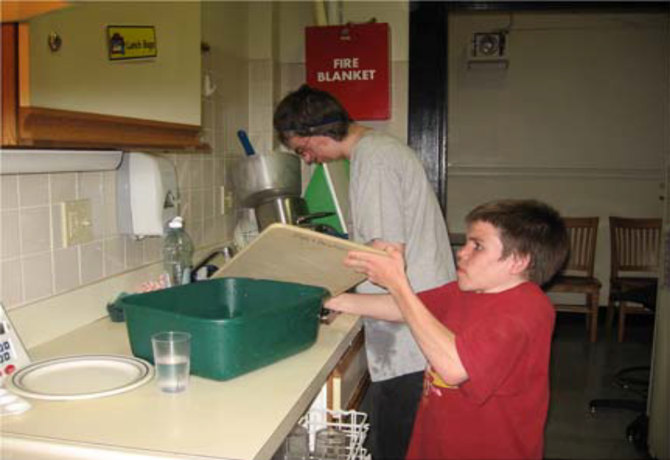
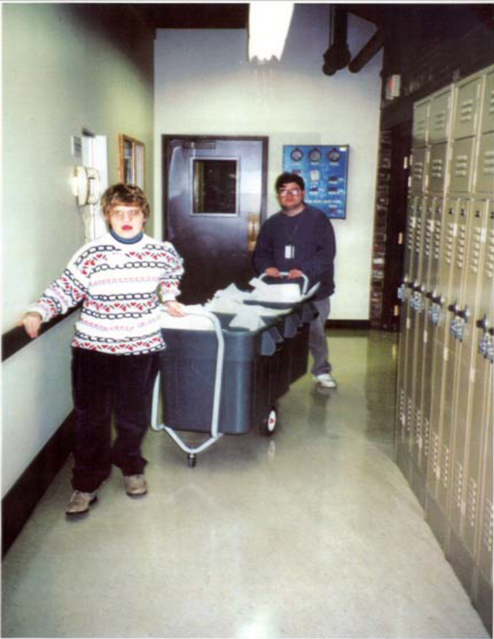
Συνθήκες διαβίωσης/στέγασης
(Ενημέρωση ανάλογα με τις ανάγκες)
Είναι σημαντικό να υπάρξει μέριμνα για το περιβάλλον μελλοντικής διαβίωσης κατά την ενήλικη ζωή (π.χ. με την οικογένεια, με φίλους-συγκάτοικους, σε δομές υποστηριζόμενης διαβίωσης), καθώς και για τις συνθήκες, τα μέσα και τους πόρους καθημερινής διαβίωσης, φροντίδας, μετακίνησης, αυτοεξυπηρέτησης και αυτοσυντήρησης.
Δεξιότητες εργασίας
(Ενημέρωση ανάλογα με τις ανάγκες)
Είναι σημαντικό για τα άτομα με νοητική αναπηρία να παρουσιάσουν τις πιθανές δεξιότητες που έχουν αποκτήσει από εργασιακές εμπειρίες και μέσα από την εκτέλεση καθηκόντων σε πραγματικές εργασιακές συνθήκες ή σε καταστάσεις προσομοίωσης. Επίσης πολύ σημαντικό είναι να αναστοχαστούν για τις δραστηριότητες και τα καθήκοντα τους και να καθορίσουν ποια από αυτά τους άρεσαν και ποια όχι και γιατί.

Slide 25
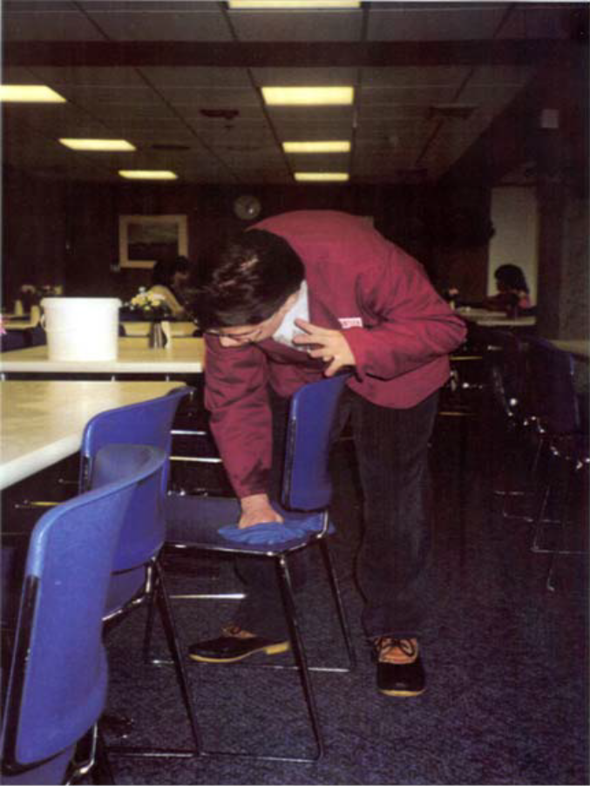
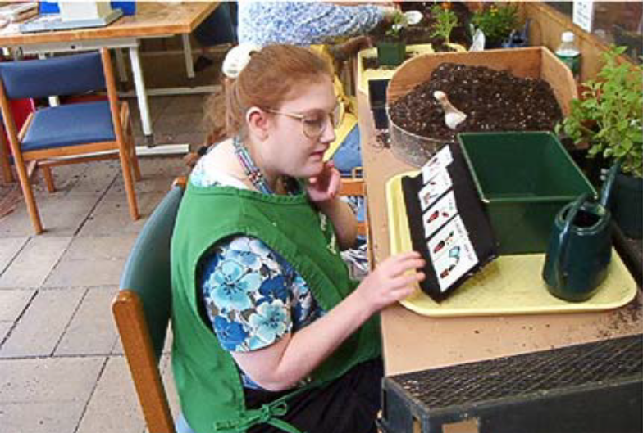
«Ιστορικό εργασιακής εμπειρίας»
(Ενημέρωση ανάλογα με τις ανάγκες)
Είναι σημαντικό να διατηρούν επαφή με τους πρώην εργοδότες και να ζητάνε συστατική επιστολή. Αυτό θα είναι πολύ χρήσιμο για την επιδίωξη των εργασιακών στόχων.
«Στόχοι καριέρας»
(Ενημέρωση ανάλογα με τις ανάγκες)
Σκεφτείτε τι είδους εργασίες ίσως σας ενδιαφέρουν να κάνετε. Υπάρχουν διαφορετικές εργασίες που θα θέλατε να δοκιμάσετε; Ξέρετε τι θέλετε να κάνετε; Έχετε τις δεξιότητες που χρειάζονται για να μάθετε να κάνετε την εργασία των ονείρων σας;
«Εργασιακές δεξιότητες»
(Ενημέρωση ανάλογα με τις ανάγκες)
Στα σχολεία θα πρέπει να πραγματοποιείται ολοκληρωμένη αξιολόγηση των επαγγελματικών δεξιοτήτων στα πλαίσια του επαγγελματικού προσανατολισμού, μέσα από τη χρήση εργαλείων αξιολόγησης ενδιαφερόντων και επαγγελματικών προτιμήσεων.

Slide 26
Φύλλο πληροφοριών για γονείς
(Συμπληρώνεται ετήσια)
Αυτή η φόρμα παρέχει μια ευκαιρία στους γονείς να παρουσιάσουν το παιδί από την δική τους πλευρά. Το δεύτερο μέρος αυτής της φόρμας παρέχει στους γονείς ένα ευκαιρία να μοιραστούν πληροφορίες σχετικά με τι κάνει το παιδί στο σπίτι, τις δυνατότητές του και τα ενδιαφέροντά του, καθώς και τα μελλοντικά σχέδια.
Φύλλο πληροφοριών για τους εκπαιδευτικούς
(Συμπληρώνεται ετήσια)
Αυτό το έντυπο παρέχει την ευκαιρία στους/στις εκπαιδευτικούς να μοιραστούν πληροφορίες για το παιδί με τον/την επόμενο/η εκπαιδευτικό του. Το δεύτερο μέρος αυτής της φόρμας παρέχει στον/στην εκπαιδευτικό την ευκαιρία να μοιραστεί συγκεκριμένες πληροφορίες σχετικά με το παιδί μέσα στο σχολικό περιβάλλον.

Slide 27
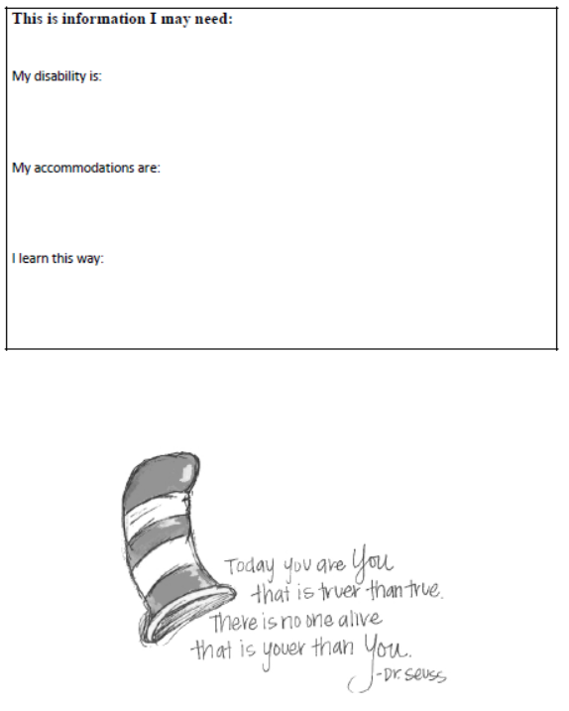

Slide 28
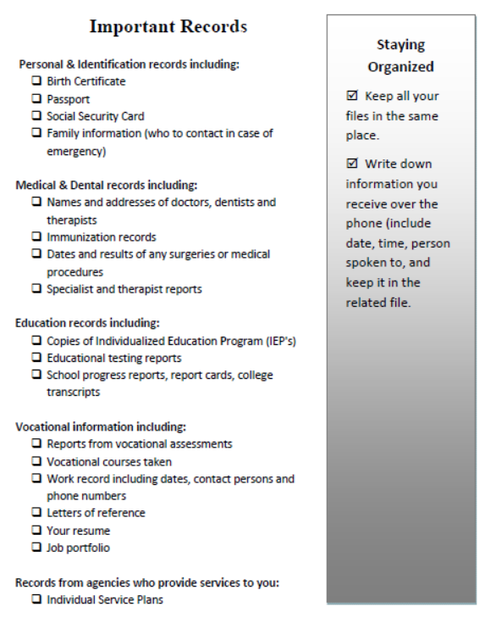

Slide 29
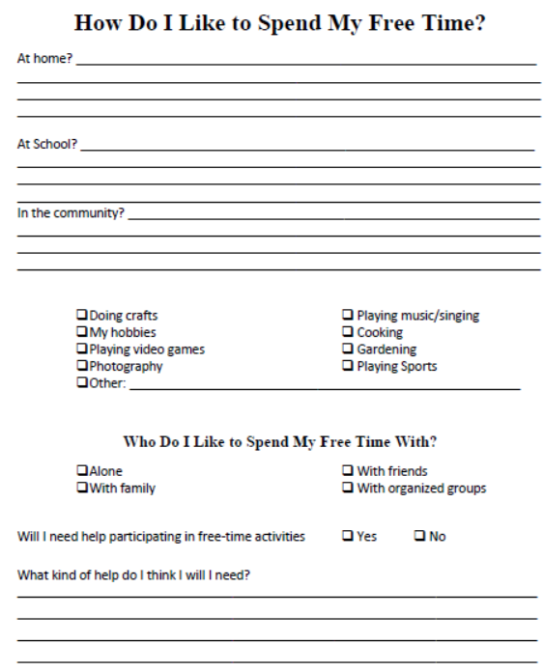

Slide 30
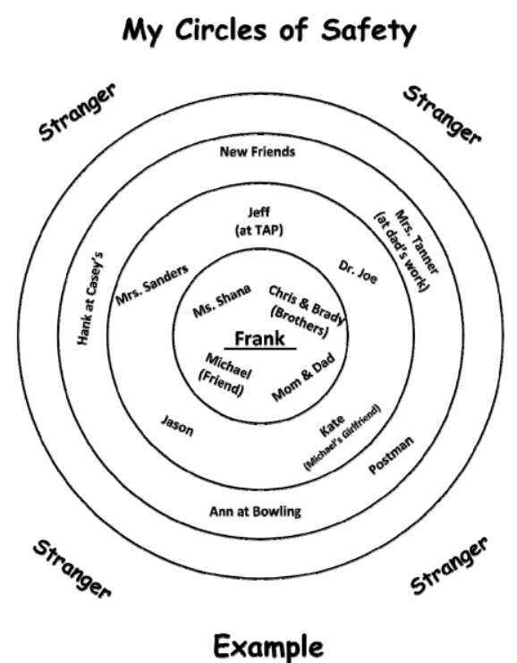

Slide 31
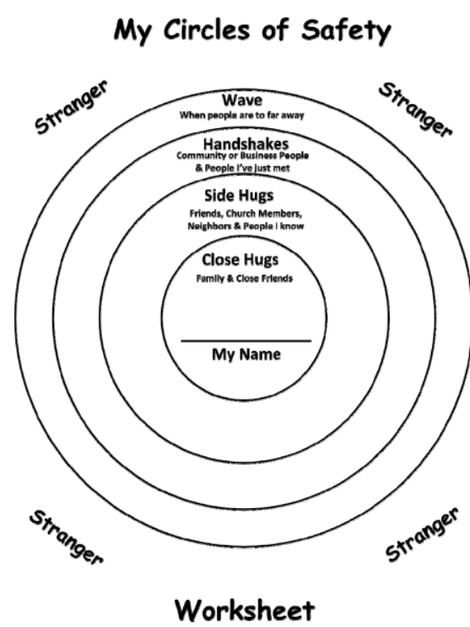

Slide 32
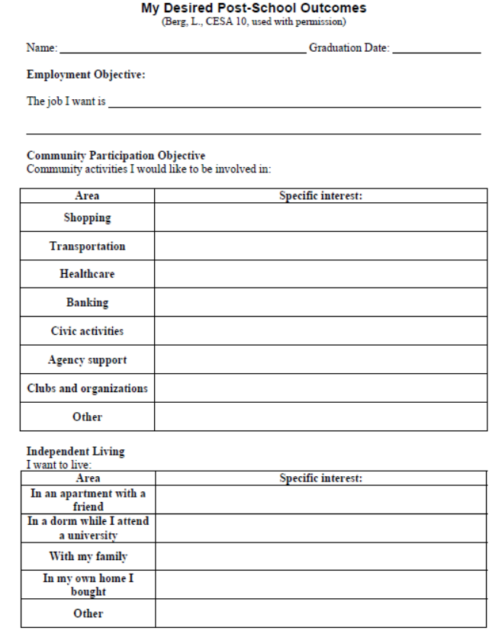

Slide 33
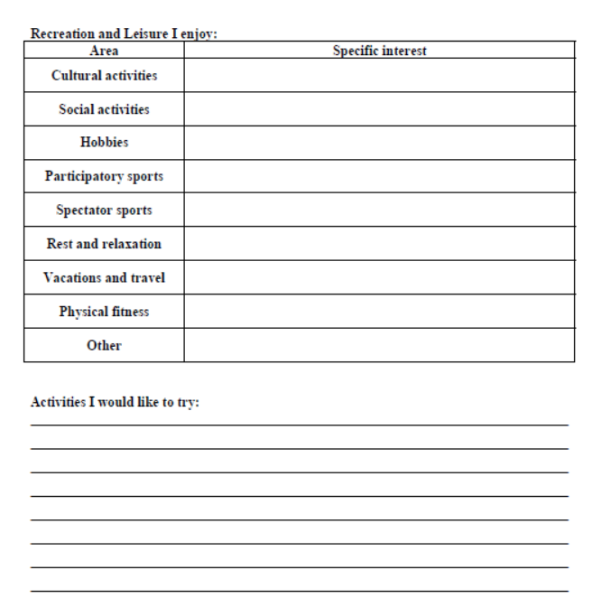

Slide 34
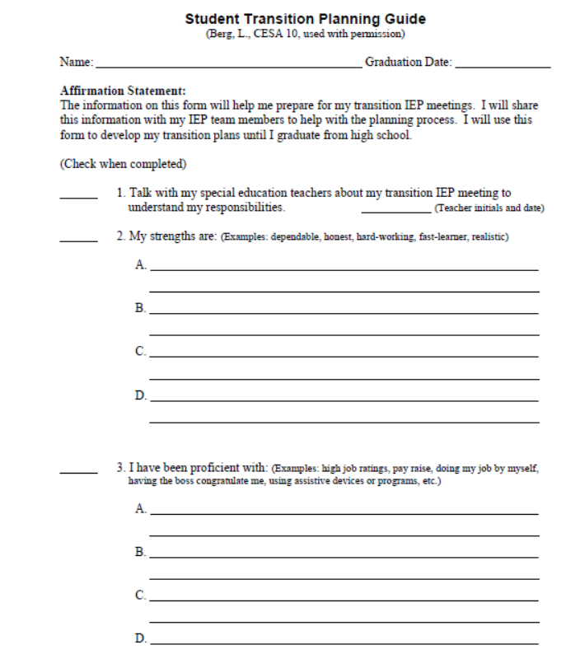

Slide 35
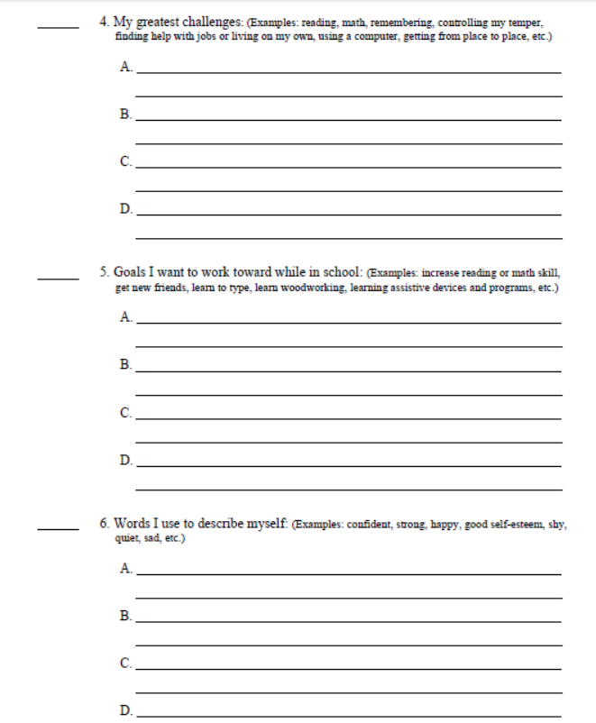

Slide 36
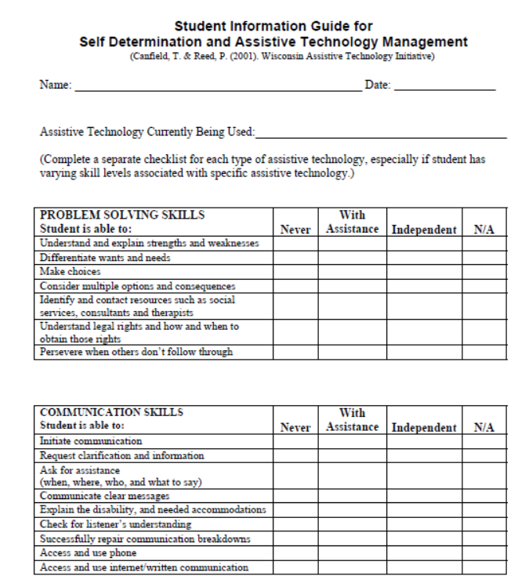

Slide 37
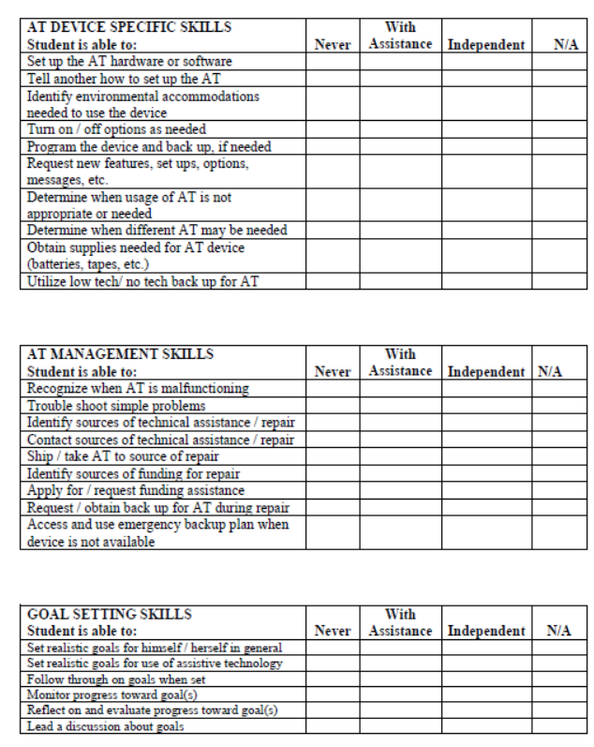

Slide 38
Συμπληρωματικά, πολλά εξατομικευμένα προγράμματα και σχέδια δράσης και προγραμματισμού μετάβασης ατόμων με νοητική αναπηρία, από την ηλικία των 15 ετών και μετά επικεντρώνονται στην απόκτηση πρακτικών δεξιοτήτων καθημερινής ζωής, που συνήθως συμπεριλαμβάνουν πεδία σχετικά με την αυτοφροντίδα και την αυτοσυντήρηση (π.χ. να λαμβάνουν σωστά τα φάρμακα, να διαχειρίζονται χρήματα, να διαχειρίζονται καταστάσεις έκτακτης ανάγκης, να επικοινωνούν με υπηρεσίες της κοινότητας, να χρησιμοποιούν τα μέσα μεταφοράς και τις συσκευές τεχνολογίας κ.ά.).

Slide 39
Φυσικά αυτές οι δεξιότητες είναι απαραίτητες, αλλά είναι πιο αποτελεσματικές εάν παράλληλα ενισχύονται οι δεξιότητες αυτογνωσίας (επίγνωση και κατανόηση των δυνατών σημείων και των αδυναμιών, αποδοχή της κατάστασης της αναπηρίας και λήψη ρεαλιστών αποφάσεων και επιλογών), αυτοδιάθεσης και αυτοπροσδιορισμού, ψυχικής ανθεκτικότητας, αυτοπροστασίας και προάσπισης των δικαιωμάτων.
Δεξιότητες σημαντικές για τον μελλοντικό σχεδιασμό, την ετοιμότητα στο χώρο εργασίας για την ανάπτυξη κοινωνικών δεξιοτήτων, την αναζήτηση βοήθειας και υποστήριξης, τη διαχείριση καθημερινών αποτυχιών, ματαιώσεων ή αγχωτικών γεγονότων, την ανεξάρτητη ή ημιαυτόνομη διαβίωση και την προσαρμογή σε μεταδευτεροβάθμια εκπαιδευτικά και εργασιακά πλαίσια.

Slide 40
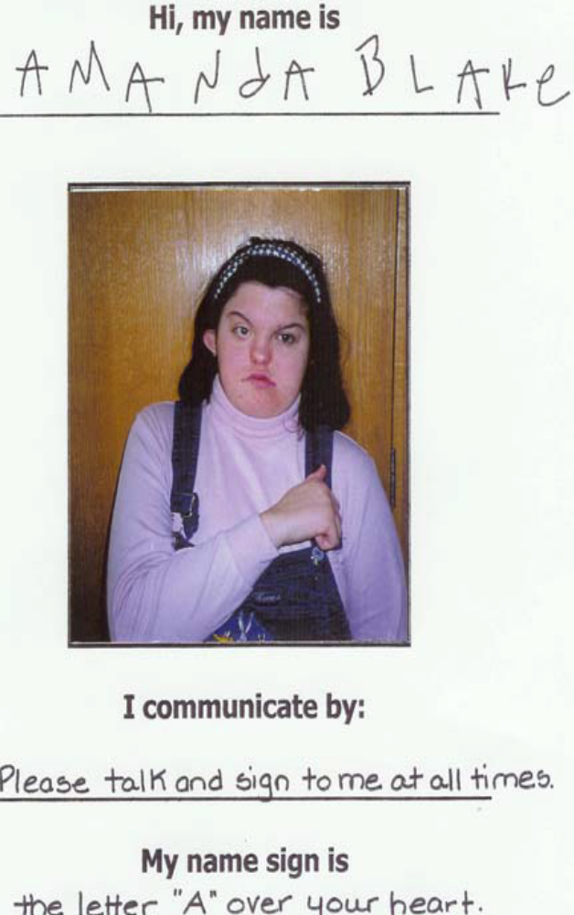
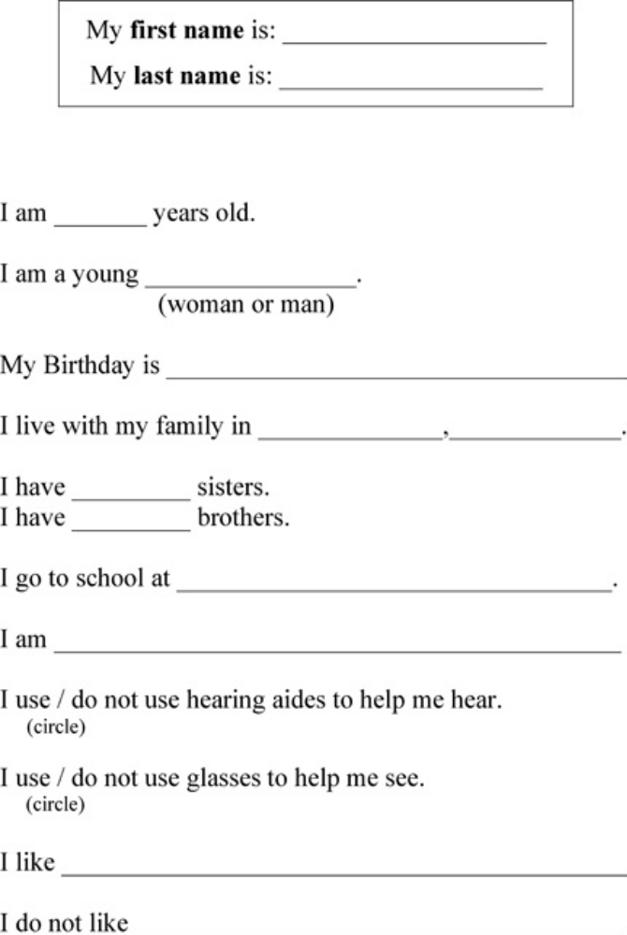
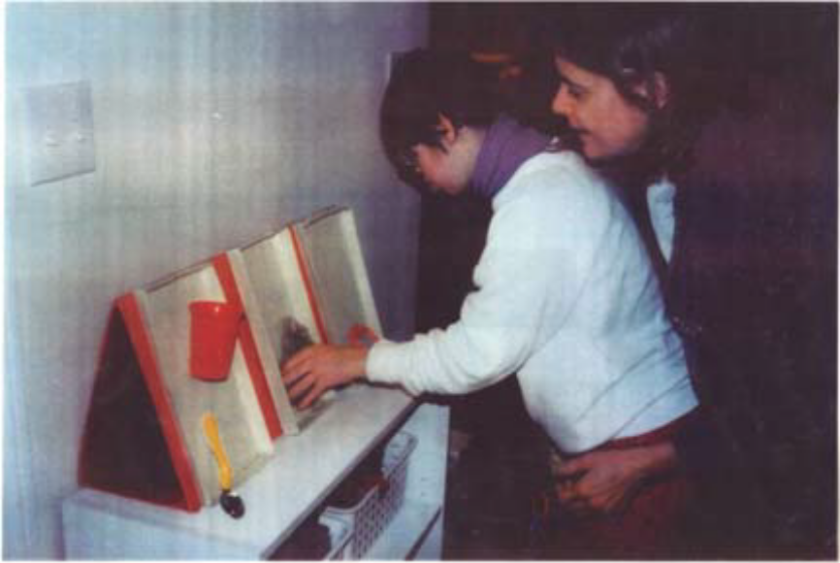
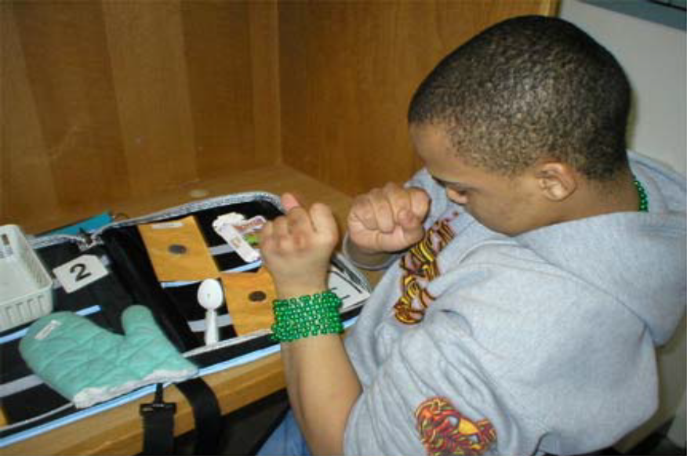

Slide 41
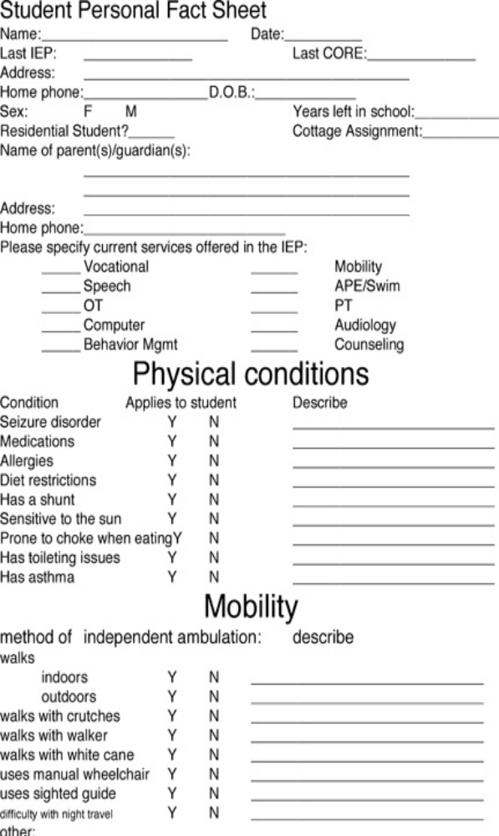
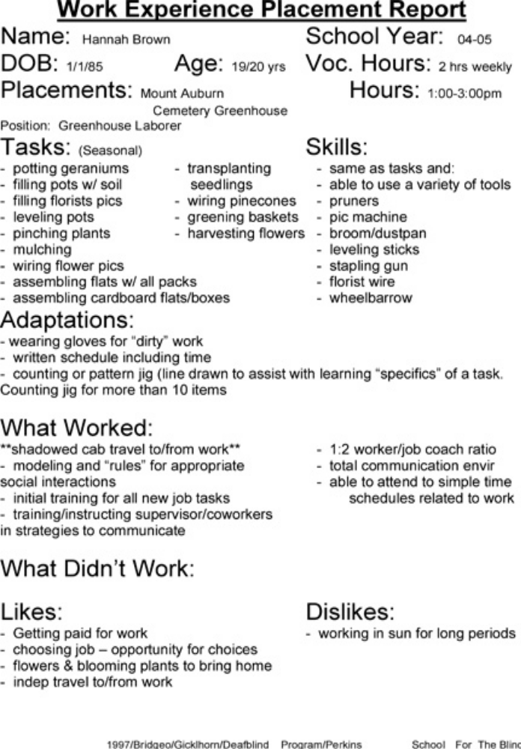
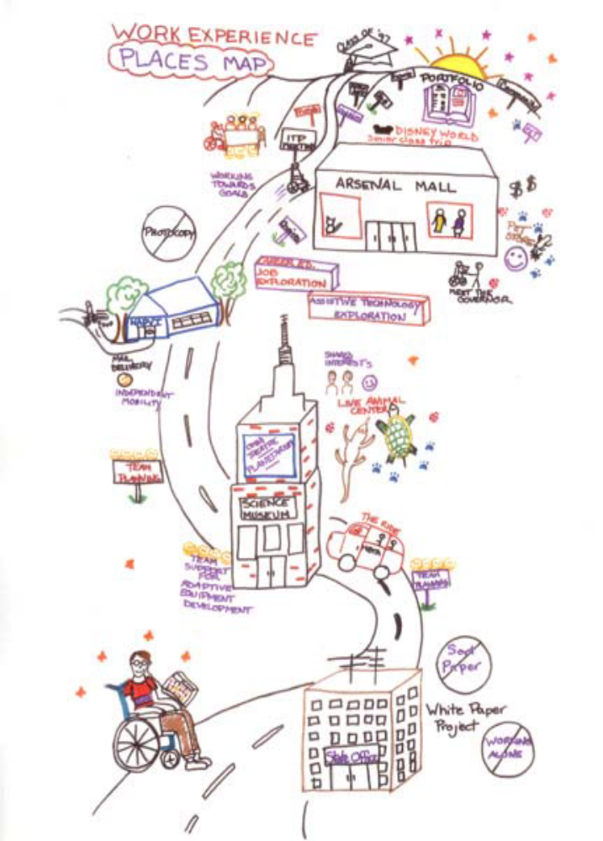

Slide 42
Βιβλιογραφικεσ αναφορεσ
Carter, E. W., Austin, D., & Trainor, A. A. (2012). Predictors of Postschool Employment Outcomes for Young Adults with Severe Disabilities. Journal of Disability Policy Studies, 23(1), 50-63.
Casner-Lotto, J., & Benner, M. W. (2006). Are they really Ready to Work?: Employers' Perspectives on the Basic Knowledge and Applied Skills of new Entrants to the 21st century US Workforce. The Conference Board, New York, New York.
Dempsey, I., Ford, J. (2009) Employment for People with Intellectual Disabilities in Australia and the United Kingdom. Journal of Disability Policy Studies, 19(4), 233-243.
Elksnin, L. K., & Elksnin, N. (1996). Strategies for Transition to Employment Settings. In Deshler, D. D., Ellis, E. S. & Lenz, B. K. (Eds.), Teaching Adolescents with Learning Disabilities: Strategies and Methods (pp. 525-578). Denver, CO: Love.
Elksnin, N., & Elksnin, L. K. (2001). Adolescents with Disabilities: The Need for Occupational Social Skills Training. Exceptionality, 9, 91-105.
Finn, J., Holmes, V. L., & Horton, E. (2016). Successful Transition to Adulthood: Do We Really Need to Teach Shopping, Sex and Social Skills?. Journal of Advances in Education Research, 1(1), 32-40.
Gilson, C. B., Carter, E. W., & Biggs, E. E. (2017). Systematic Review of Instructional Methods to Teach Employment Skills to Secondary Students with Intellectual and Developmental Disabilities. Research and Practice for Persons with Severe Disabilities, 42(2), 89-107.
Granados, A. C. (2012). Vocational Education and Training: Policy and Practice in the field of Special Needs Education. European Agency for Development in Special Needs Education.
Guy, B. A., Sitlington, P. L., Larsen, M. D., & Frank, A. R. (2008). What Are High Schools Offering as Preparation for Employment? Career Development for Exceptional Individuals, 32(1), 30–41.
Hardman, M. L., & Dawson, S. A. (2010). Historical and Legislative Foundations. In McDonnell J. & Hardman M. L. (Eds.), Successful Transition Programs: Pathways for Students with Intellectual and Developmental Disabilities (2nd ed., pp. 3-24). Thousand Oaks, CA: Sage Publications
Soriano, V. (2006). Individual Transition Plans: Supporting the Move from School to Employment. Middelfart: European Agency for Development in Special Needs Education.

Slide 43
Journal of Disability Policy Studies
Career Development for Exceptional Individuals
Journal of Vocational Rehabilitation
Journal of Career Development
Journal of Intellectual and Developmental Disability
European Journal of Disability Research
Education and Training in Autism and Developmental Disabilities

